Slide 1

Introducción a los Sistemas embebidos

Slide 2
Temario
¿Qué es un SE?
Sensores y Actuadores
Placas de Prototipado para SE
CrossCompilar un SE
Tipos de Señales
Sensores y actuadores en Thinkercad

Slide 3
Sistemas Embebidos
Es un sistema diseñado para realizar una o algunas pocas funciones especificas, frecuentemente en un sistema de computación en tiempo real.
Al contrario de lo que ocurre con las PC de escritorios, servidores, supercomputadoras o clúster que son de propósito general ya que están
Son sistemas de hardware y software, de propósito específico embebidos en algún producto del mercado. Por ejemplo:
  Embebidos de la industria automotriz : navegador GPS
  Embebidos de la industria de las telecomunicaciones: routers, modems
  Embebidos de la industria de las comunicaciones: teléfonos celulares, palms, e-books
  Embebidos de la industria del hogar: control de heladeras, microondas, robots
  Etc, pero muchos etcéteras
Notes:
¿Qué es un sistema embebido?
Un SE es un sistema formado por hardware y software que se crea para un objetivo concreto. A diferencia de un sistema de propósito general, como una PC, notebook, servidores, etc. Esos no son SE. Un ejemplo de SE son los GPS, Routers, módems, Smartphone, teléfonos de línea, etc.

Slide 4
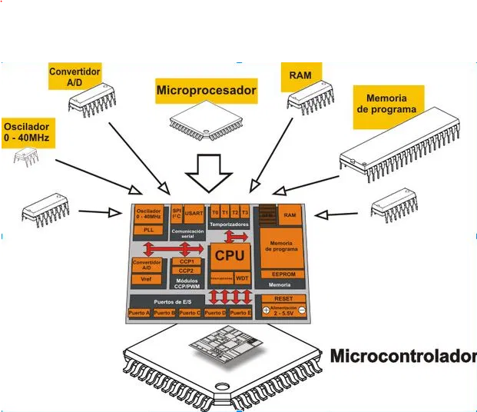
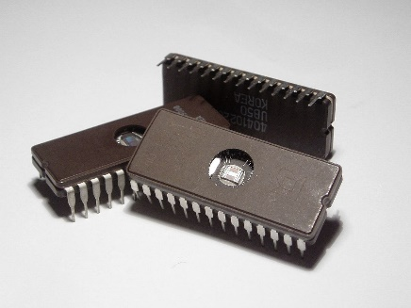
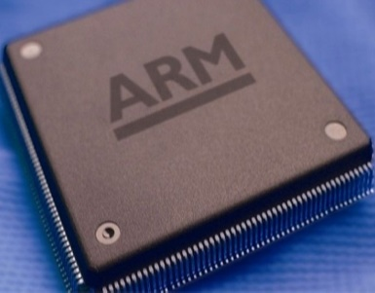
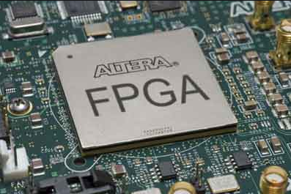
Sistemas Embebidos
Si un ingeniero necesita desarrollar un producto nuevo embebido, puede elegir usar entre diversas alternativas:
Microprocesadores embebidos
Microcontroladores
Asic
FPGA
Notes:
Un SE (sistema embebido) va a estar compuesto por diferentes componentes electrónicos. Por esta razón cuando se quiere crear un S.E. sepuede elegir hacerlos con algunos de estos componentes.
-Microprocesadores para embebidos: como los CPU ARM o de Intel (pero no los que se usan en CPU de escritorio, sino los que son para embebidos)
-Microcontroladores: que son chips que contienen numerosas cantidad de componentes, como por ejemplo memoria RAM y Rom, microprocesador, etc. todo en un mismo integrado, pero son muchos menos potentes que los Microprocesadores para embebidos.
- Los circuitos integrados ASIC:
- Las chips de arquitecturas reconfigurables como las FPGA

Slide 5
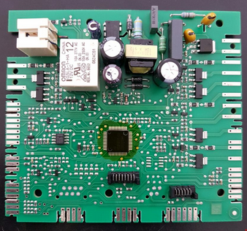
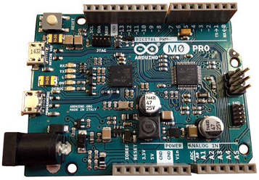
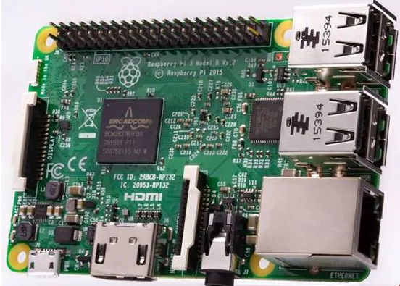
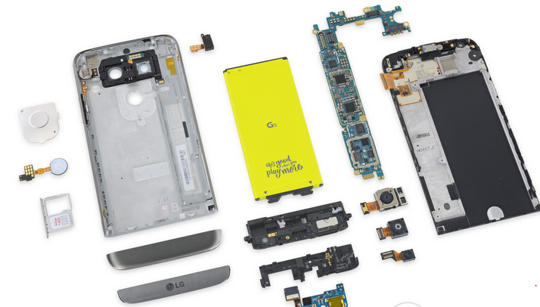
Sistemas Embebidos
Esos componentes el ingeniero puede usarlas individualmente o juntarlas para crear un para crear el producto embebido en una placa electrónica.
Notes:
Una vez que el Ing. elige los componentes electrónicos que va a usar en el desarrollo del SE, los utiliza para fabricar una placa electrónica. Para poder fabricar la placa electrónica es necesario mandarla a imprimir a una fabrica, en varias cantidades, soldar los componentes electrónicos, comprobar que funcionan y si hay algún inconveniente, ya sea por q no funciona o se quiere hacer otra cosa, hay que volver a mandar a reimprimir devuelta las placas. Como consecuencia todo este proceso lleva tiempo, esfuerzo y es costoso. Para tratar de minimizar dichos inconvenientes es que se crearon las arquitecturas reconfigurables.

Slide 6
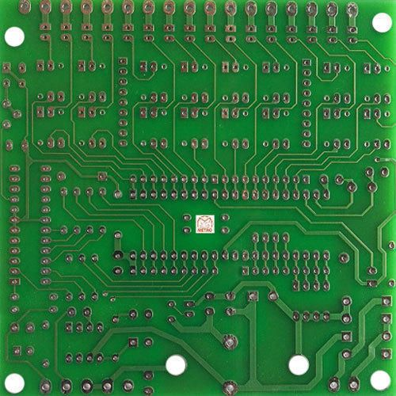

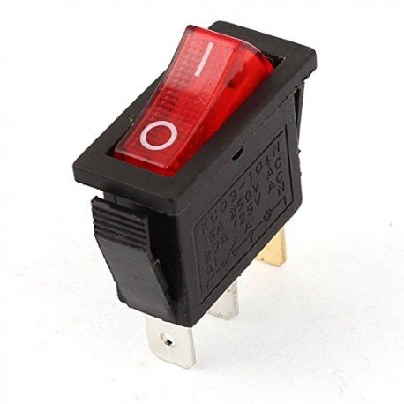
¿Es un sistema embebidos?
No!!! Porque debe realizar Procesamiento
Debe tener una lógica Programable

Slide 7
Si un Circuito lo puedo reemplazar por un cable no conviene hacerlo en un Sistema Embebido, porque sale más caro que hacerlo solo con un cable.
Para aprovechar al embebido, este tiene que hacer un mínimo de procesamiento

Slide 8

Sensores y Actuadores

Slide 9
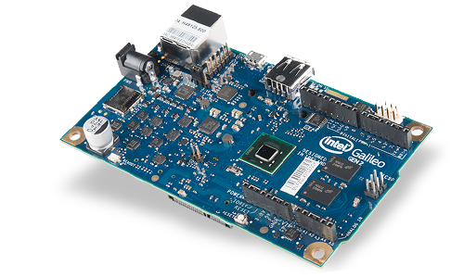
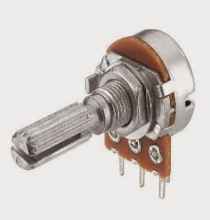
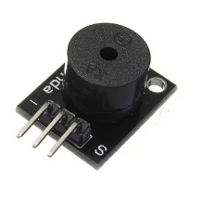
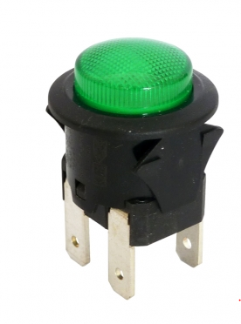
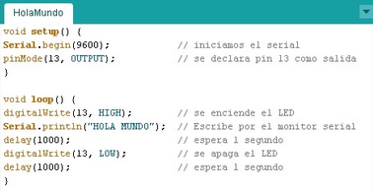
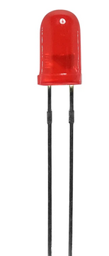
Sensores y actuadores
Sensores
actuadores

Slide 10
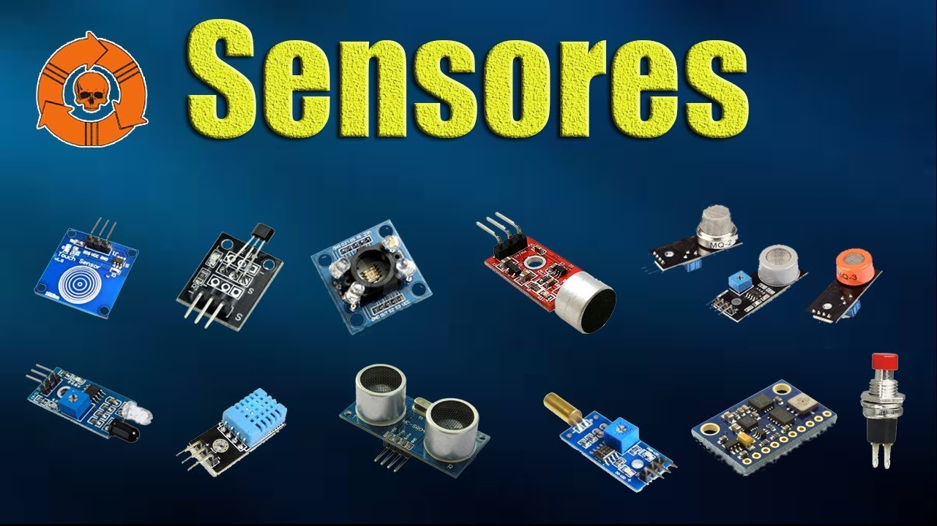
TIPOS de E/S
Sensores
Es un dispositivo que está capacitado para detectar acciones o estímulos externos y responder en consecuencia.
Permite detectar las variaciones que sufren el ambiente en donde se encuentra instalado

Slide 11
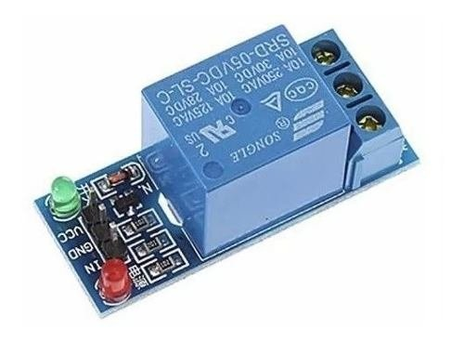
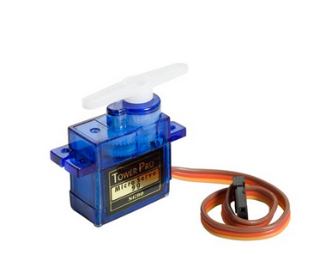
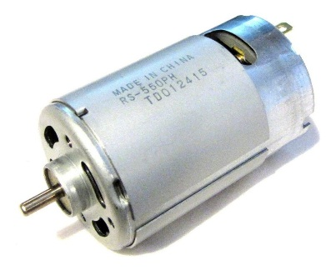
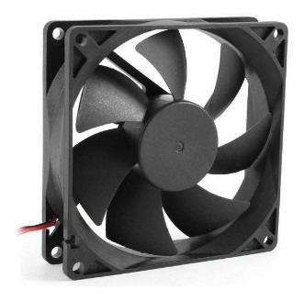
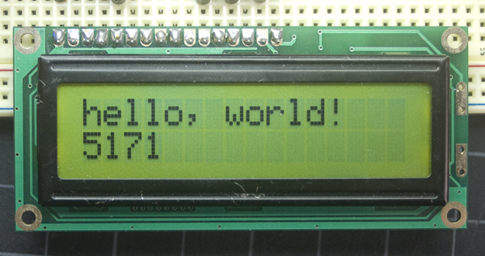
TIPOS de E/S
Es un dispositivo que está capacitado para realizar una determinada acción mecánica o la cual modifica el ambiente en el que se encuentra
actuadores

Slide 12
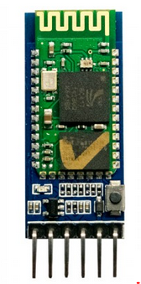
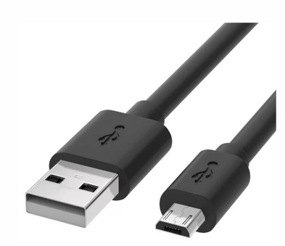
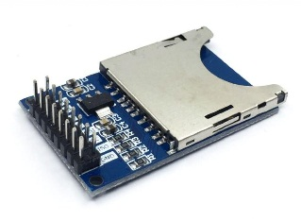
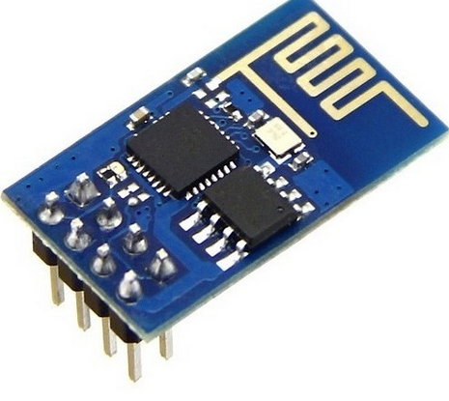
TIPOS de E/S
Estos son dispositivos que permiten comunicar al sistema embebido con el exterior de manera que pueda intercambiar información o almacenar datos.
Otros
perifericos
No son considerados ni sensores ni actuadores

Slide 13

Sensores y actuadores
Sensores
actuadores

Slide 14

¿Y un Sistema Embebido
que tiene que ver con
Internet de las Cosas?

Slide 15
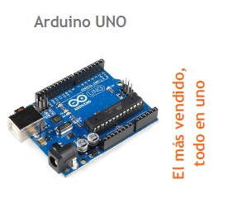
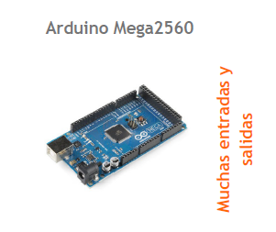
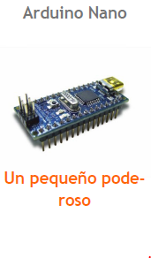
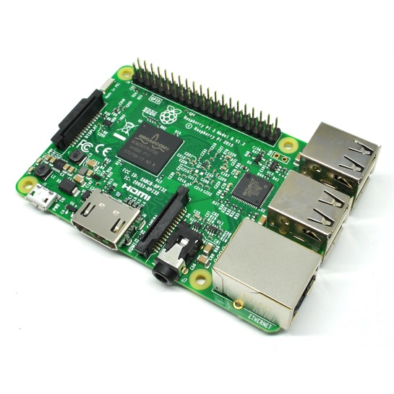
Placas existentes más utilizadas
Arduino
No usan Sistema Operativo
Usan microcontrolador, no tienen CPU
Se programa directamente el firmware
Se programa en lenguaje Wiring (C modificado)
No poseen incorporado un modulo de Bluetooth ni Wifi
Raspberry PI
Raspberry PI 4
Usa Sistema Operativo
El SO oficial es Raspbian
Usa un CPU Quad Core
Se crean programas que lo ejecuta en SO
Se programa en lenguaje Python principalmente. Pero también se puede programar en Java,C++, Node.js
Si posee incorporado Bluetooth y Wifi

Slide 16
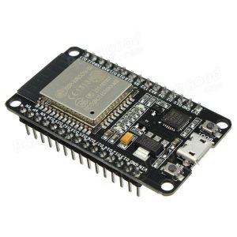
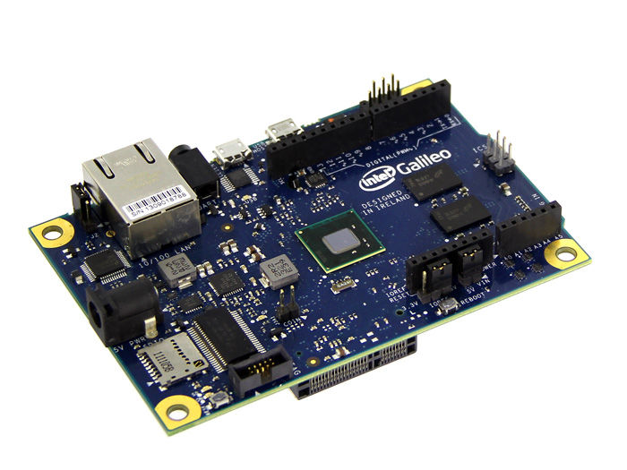
Placas existentes más utilizadas
ESP8266 & ESP32
ESP32
Por defecto funciona sin S.O, pero se puede usar con un S.O de tiempo Real (FReeRTOS)
Usa un CPU Xtensa de doble núcleo
Se puede programar directamente en Firmware o sobre S.O
Se programa en lenguaje Wiring, Javascript ,C++ y MicroPython
Si posee incorporado Bluetooth y Wifi
Intel Galileo
Usa Sistema Operativo Linux llamado Yoctos
Usa un CPU Intel Quark SOC X1000
Se crean programas que lo ejecuta en SO
Se programa en lenguaje Wiring, Java,C++, Node.js y python
Intel Galileo

Slide 17
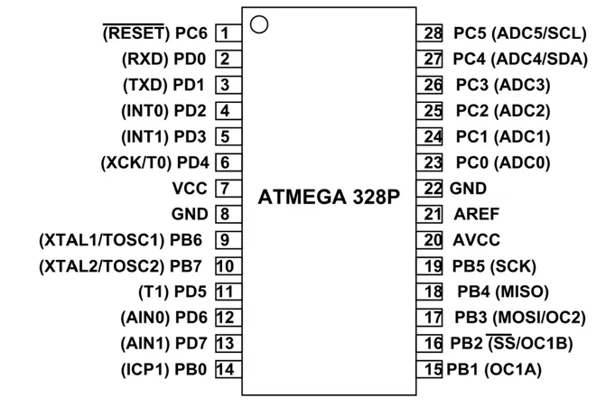
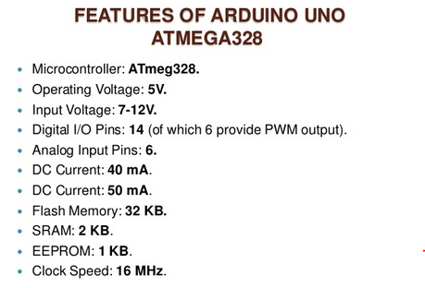
ATMEGA 328

Slide 18
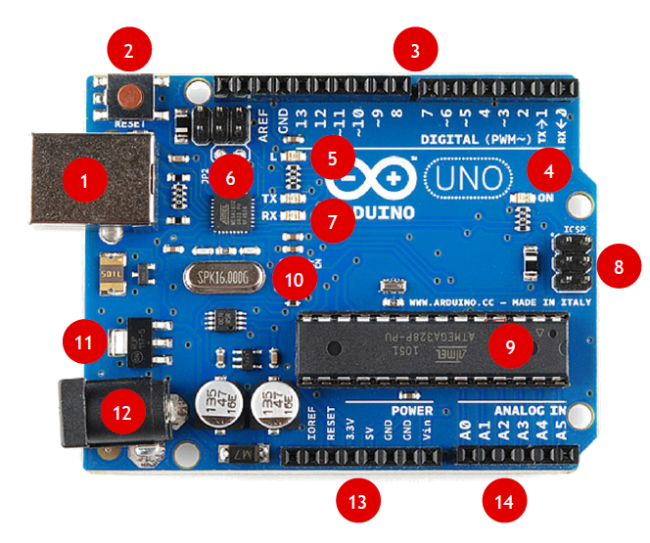
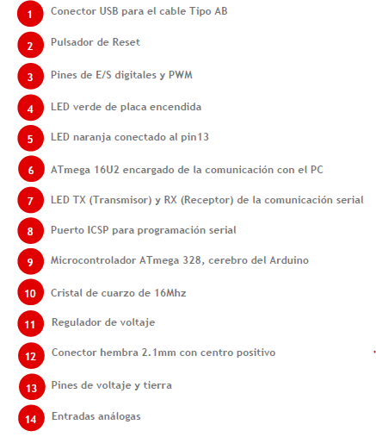
Arduino UNO y sus partes

Slide 19
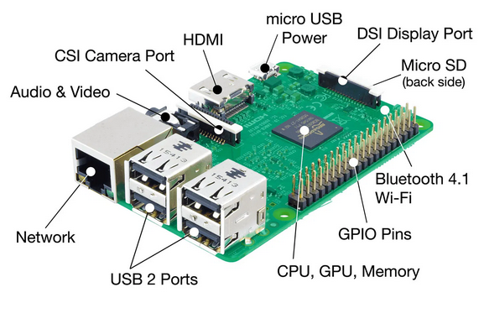
Raspberry PI 3 y sus partes
Es como una
Mini Computadora
Quad Core 1.2GHz Broadcom BCM2837 64bit CPU
1GB RAM
Parecida a una
Pentium 4

Slide 20

Intervalo

Slide 21

¿Cómo se programa
un SE?

Slide 22
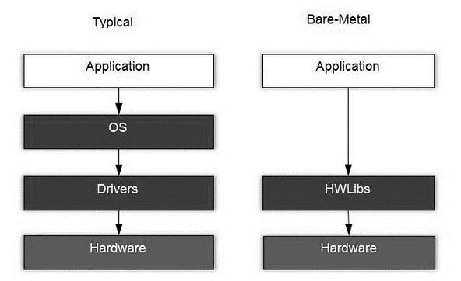
Bare-Metal vs S.O.
Firmware

Slide 23
Bare-Metal
Paso a paso, no hace nada que no se programe, se interactúa directamente con el hardware, no se hace nada automáticamente, ni hay protocolo de plug and play
Programar directamente en el micro.
Hecho a medida del micro usado.
Conexión por puerto HW, se debe implementar.
No se pueden hacer aplicaciones, no hay SO. (si hay que acceder a un disco, se debe implementar todo el proceso)
Acceso directo al micro
  – Hay que arreglarse con lo implementado en silicio.
  – Solo existen funciones, no software.
  – No hay llamadas a sistemas. (no existe sistema)
  – No hay interfaces predefinidas.
  – No hay gestión de memoria.
Todos los recursos a disposición. Cualquier cosa necesaria debe ser implementada.

Slide 24
Bare-Metal
No hay software autocontenido que se puede correr al llamarlo, debe ser colocado en el medio del único hilo que esta corriendo. No hay método de llamada ni administración, es todo código directo.

Slide 25
Firmware
Programa que corre en Bare-Metal.
Interactúa directamente con el HW.
Lógica de bajo nivel, controla circuitos.
Se encuentra en memoria interna del integrado.
No se puede modificar fácilmente y esta asociado fuertemente al hardware (por ej: BIOS).
La IEEE lo define como:
"La combinación de instrucciones de un dispositivo de hardware e instrucciones y datos de computadora que residen como software de solo lectura en ese dispositivo

Slide 26

CrossCompilar y Depuración en SE

Slide 27
CrossCompilar
Un compilador cruzado es un compilador capaz de crear código ejecutable para otra plataforma distinta a aquella en la que el compilador se ejecuta.
Esta herramienta es útil cuando quiere compilarse código para una plataforma a la que no se tiene acceso, o cuando es incómodo o imposible compilar en dicha plataforma

Slide 28

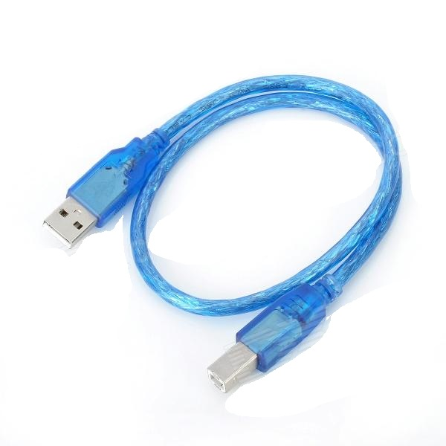
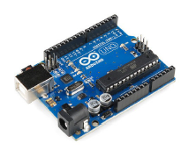
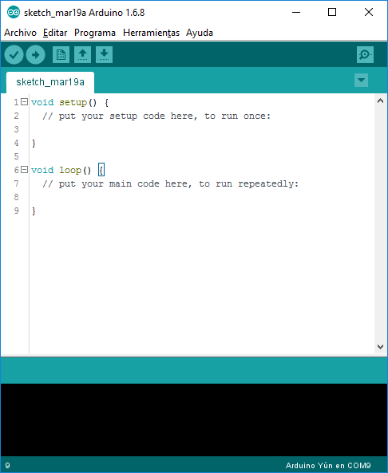
Como se conecta un Arduino para programarla
ATmega328
Intel x86
Cable Serie
Se hace compilación
Cruzada
Se programa por cable Serie

Slide 29
Estructura de un programa Arduino
Son dos funciones principales que debe tener todo programa en Arduino:
setup()
{
--------
--------
}
loop()
{
-----
-----
}
Código de configuración inicial, solo se ejecuta una vez.
Esta función se ejecuta luego del setup(), se mantiene ejecutándose hasta que se des- energice o desconecte el Arduino.

Slide 30
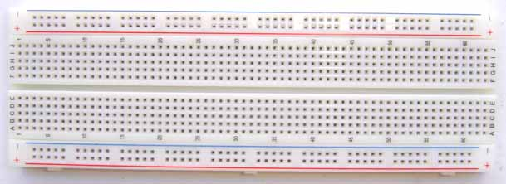
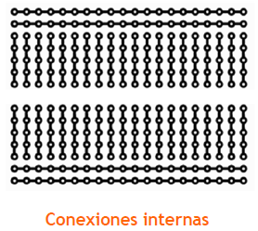
Protoboard

Slide 31
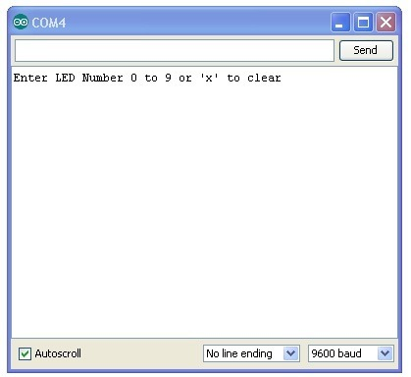
Serial.print en Arduino
Intel x86
Cable Serie
ATmega328p
2
3
1
4

Slide 32

Tipo de señales de Entradas y salidas en un SE
Son las señales que usan los
sensores y actuadores para
comunicarse con el SE

Slide 33
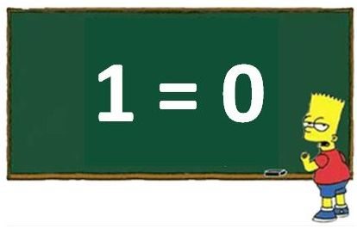
Señal Digital

Slide 34
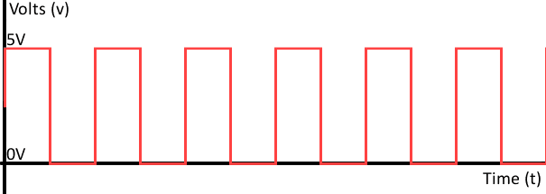
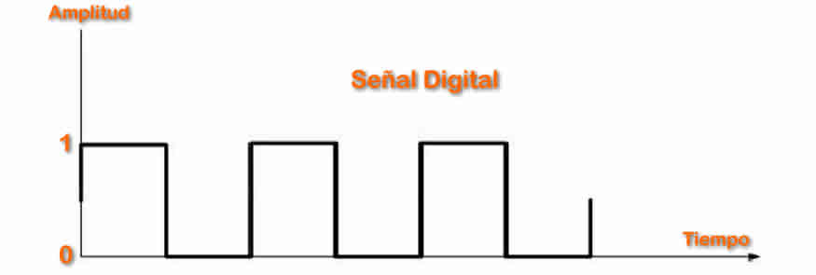
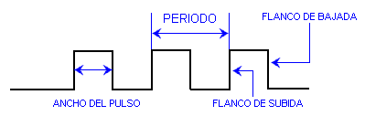
Tipos de E/S Digital
Indica solo 2 condiciones distintas.
La señales digitales nos brinda mucha información
0 o 1

Slide 35
Funciones importantes
digitalRead(pin);
Lee un pin digital (1 o 0)
digitalWrite(pin,estado);
Escribe un pin digital con 1 o 0

Slide 36
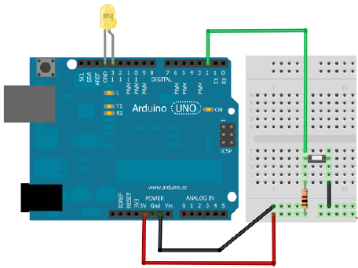
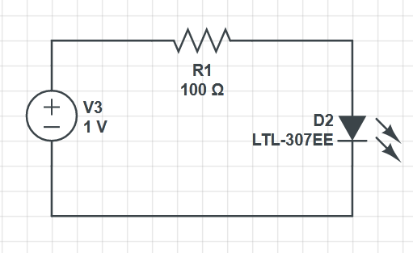


Encender Led con Pulsador
Pulsador
Led

Slide 37


Slide 38

Analógica

Slide 39




Tipos de Entrada Analógica
Es aquella en la que los valores de la tensión o voltaje varían constantemente y pueden tomar cualquier valor.
5V
0V
0 a 1024

Slide 40
Funciones importantes
AnalogRead(pin);
Lee un pin Analógico
Retorna un valor analógico de 0 a 1023

Slide 41


Leer un Potenciómetro
Potenciómetro

Slide 42


Slide 43

Señal PWM

Slide 44


Tipos de Salida PWM
-Arduino NO tiene salidas Analógicas
-Con PWM se hacer que un salida digital
tenga un comportamiento parecido a
una salida analógica

Slide 45
Funciones importantes
AnalogWrite(pin, valorPWM)
Genera un pulso PWM en un pin determinado
Valor analógico es de 0 a 255
0= Genera no genera una salida de 0 voltios (LOW)
255 =Genera genera una salida de 5 voltios(HIGHT)
Entre 0 y 255= Genera una salida de 5 voltios durante un tiempo determinado(HIGHT). Mientras mas chica sea menor será el ancho de pulso

Slide 46


Encender un led variando su intensidad
Led

Slide 47


Slide 48

PWM

Slide 49

¿Como se usa?

Slide 50







Tipos de sensores en Thinkercad
Sensores Digitales
Esto es considerado solo un sensor

Slide 51





Tipos de sensores en Thinkercad
Sensores Analógicos

Slide 52





Tipos de Actuadores en Thinkercad
Actuadores digitales

Slide 53



Tipos de Actuadores en Thinkercad
Actuadores que pueden usar PWM
Para ser considerados actuadores con PWM deben ser usados con la función AnalogWrite

Slide 54

Preguntas

